Slide 1
Knihovna
Júlia Trnovcová, Lucia Sobčáková, Andrej Luptovec, Vojtěch Kožušník, Lukáš Hojgr, Michaela Gomolová

Slide 2
POPIS SYSTÉMU
IS slouží ke správě knižních záznamů včetně možnosti úpravy, odstranění a přidání knih
funguje jako centralizovaný katalog knih

Slide 3
Aktuální stav
knihovna nepoužívá žádný informační systém
správa knihovny pomocí papírových karet a ručních záznamů
nízká efektivita
hlavní problémy : Manuální evidence knih
Chybějící dostupnost informací
Omezené možnosti vyhledávání

Slide 4
Analýza budoucího stavu
implementace IS, který umožňuje vyhledávání knih a poskytuje podrobné informace o konkrétních dílech
hlavní přínosy: Zvýšená dostupnost informací o knihách
Lepší uživatelská zkušenost
Zvýšený zájem o knihy

Slide 5
Plán rozšíření IS do budoucna
vylepšení funkcionality našeho IS
zlepšit služby poskytované uživatelům: Půjčování knih
Dostupnost a rezervace knih
Umístění knih v knihovně
Účet pro čtenáře

Slide 6
Parametry knih
ID knihy
Název díla
Žánr
Rok vydání
Obsah
Odkaz na obrázek

Slide 7
Funkce
Vytvoření knihy
Úprava knihy
Odstranění knihy
Zobrazení detailu
Vyskakovací okno s podrobnostmi
Vyhledávání knih

Slide 8



Technologie
Backend
Node.js
Databáze
MongoDB
Frontend
React

Slide 9
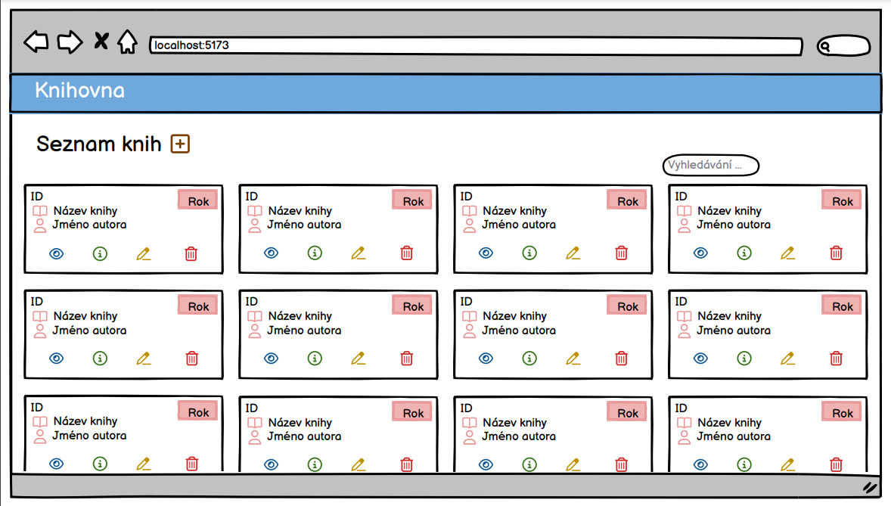
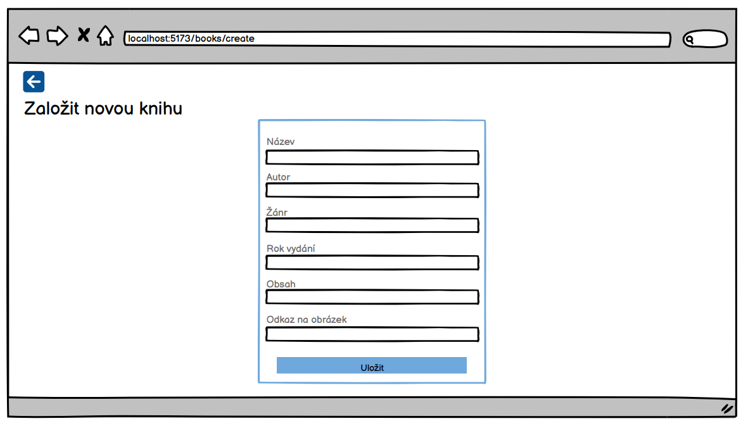
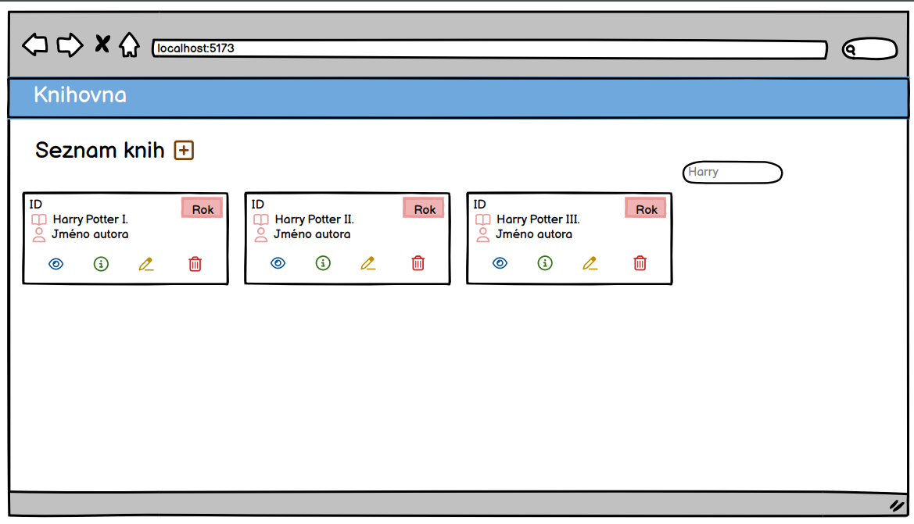
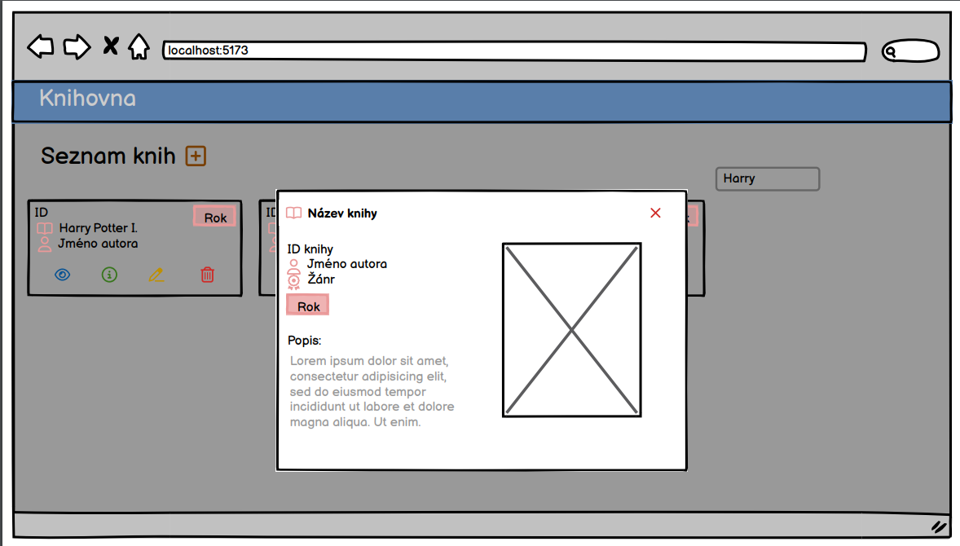
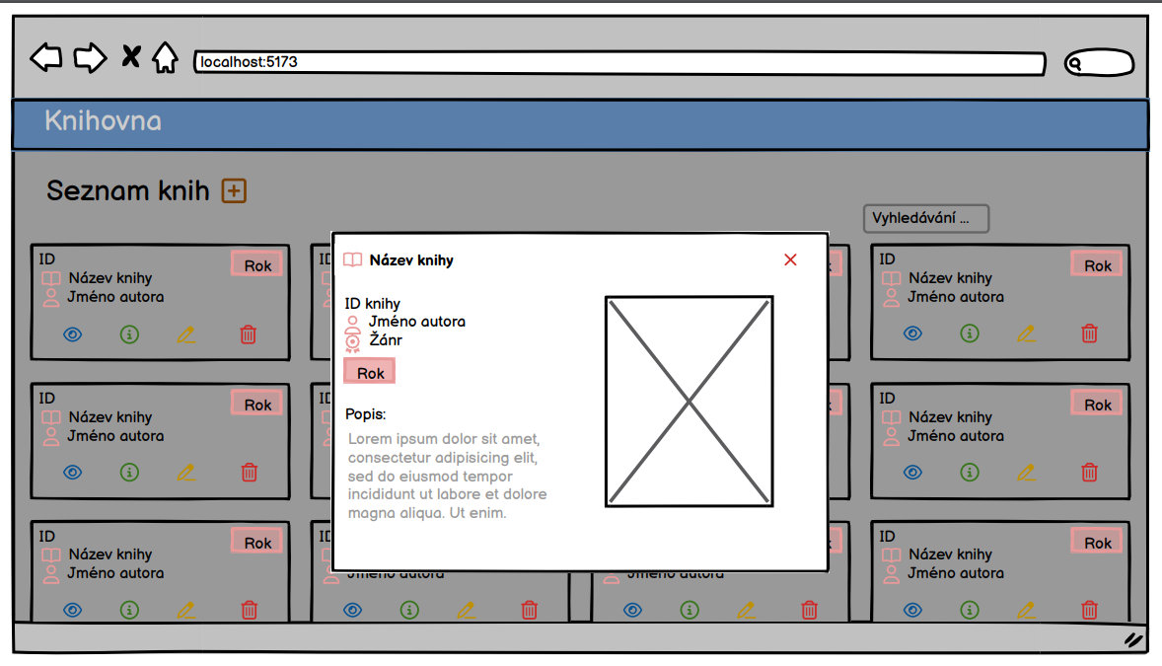
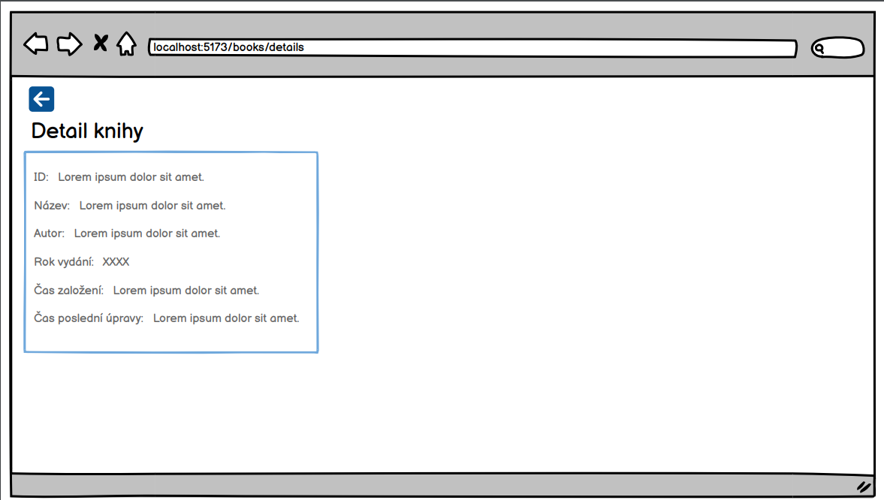
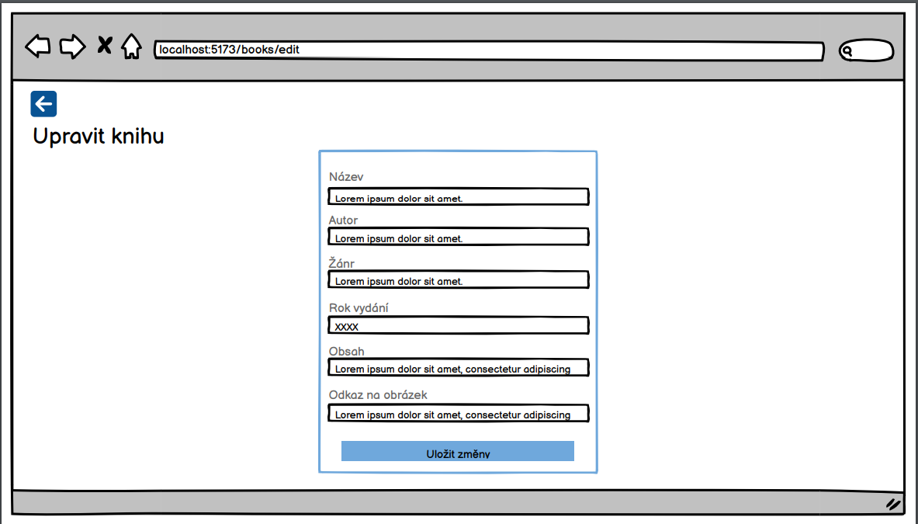
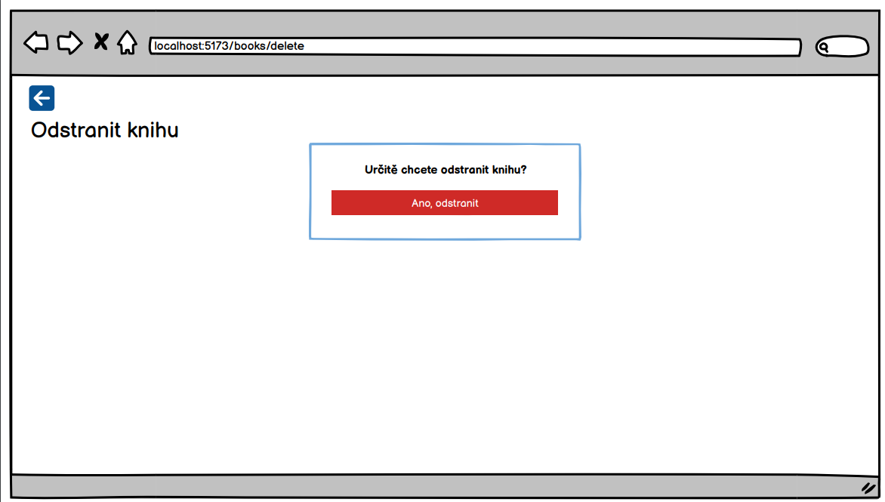
WIREFRAMY

Slide 10
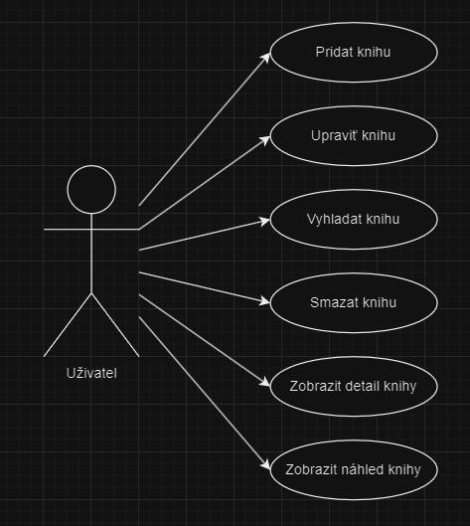
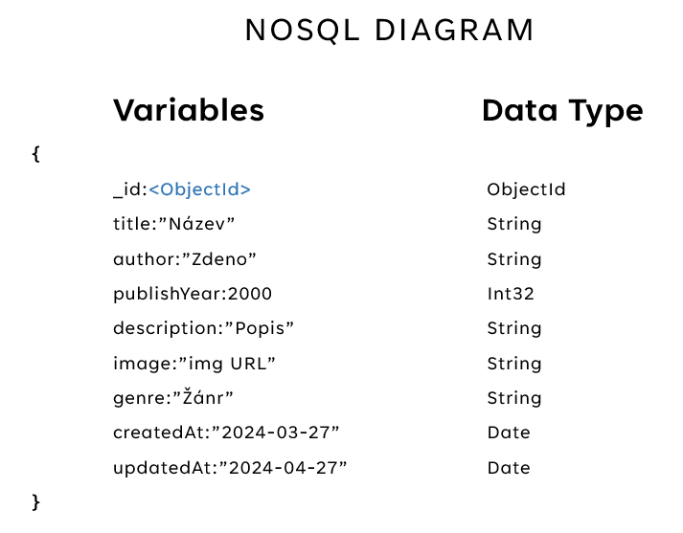
Diagramy

Slide 11
Děkujeme za pozornost

